Slide 1
INFORME
MEDICIÓN DE CUMPLIMIENTO AEROCOMERCIAL
JULIO 2018

Slide 2
INDICADORES
CUMPLIMIENTO AEROCOMERCIAL
La medición del cumplimiento aerocomercial se realiza a los horarios e itinerarios programados por las empresas regulares de pasajeros tanto nacionales como extranjeras.
Los indicadores aquí publicados se generan con base en la información reportada por las aerolíneas y la correspondiente verificación por parte de esta autoridad aeronáutica respecto a la veracidad del cumplimiento y las causas del incumplimiento del itinerario programado.
Indicador Calidad del Servicio: Mide el cumplimiento de los itinerarios programados por las aerolíneas, en el que se tiene en cuenta únicamente las causas imputables a las empresas regulares de pasajeros y que por ende afecta la calidad del servicio hacia el pasajero.
Indicador de Itinerario: Mide el cumplimiento de los itinerarios programados por las aerolíneas, en el que se tiene en cuenta las Causas internas y externas, que afectaron la puntualidad de la hora de salida de sus vuelos.
*Causas Internas: Se refiere a los motivos imputables a la aerolínea que afectan la calidad del servicio hacia el pasajero.
*Causas Externas: Se refiere a los motivos No imputables a la aerolínea que afectan la calidad del servicio hacia el pasajero.
Nota: La medición del cumplimiento aerocomercial a partir del mes de marzo, se basa en la Circula # 02 Versión 2 de 12 de Diciembre de 2017.

Slide 3
CUMPLIMIENTO
OPERACIÓN AEROLINEAS NACIONALES

Slide 4
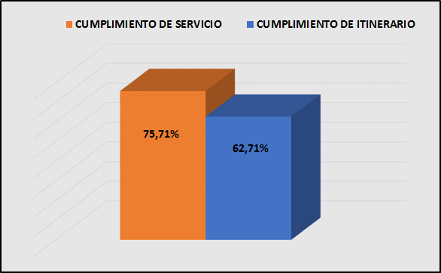
INDICADORES OPERACIÓN AEROLINEAS NACIONALES
JULIO 2018

Slide 5
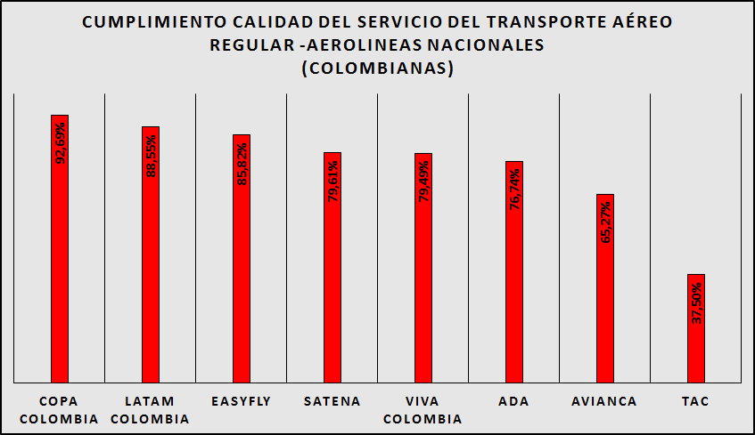
CUMPLIMIENTO CALIDAD DEL SERVICIO

Slide 6
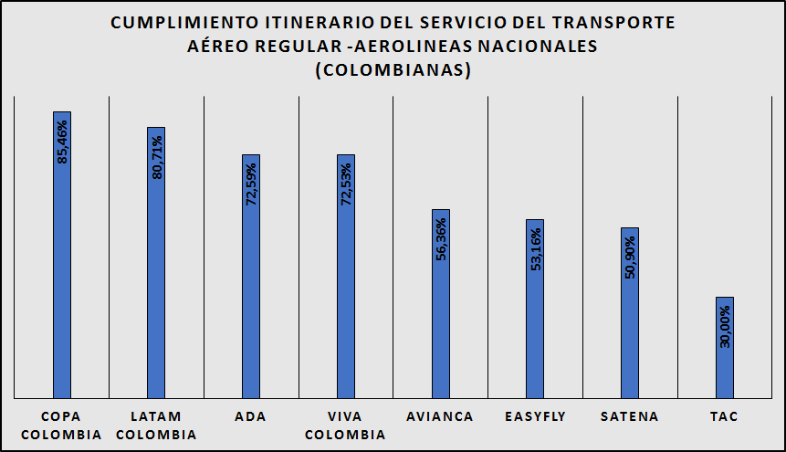
CUMPLIMIENTO DE ITINERARIO

Slide 7
CUMPLIMIENTO
OPERACIÓN RUTAS TRONCALES
NACIONAL

Slide 8
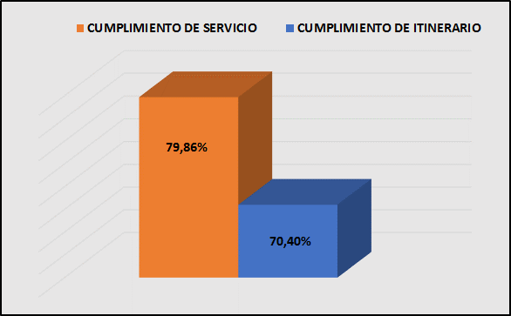
INDICADORES OPERACIÓN RUTAS TRONCALES
JULIO 2018

Slide 9
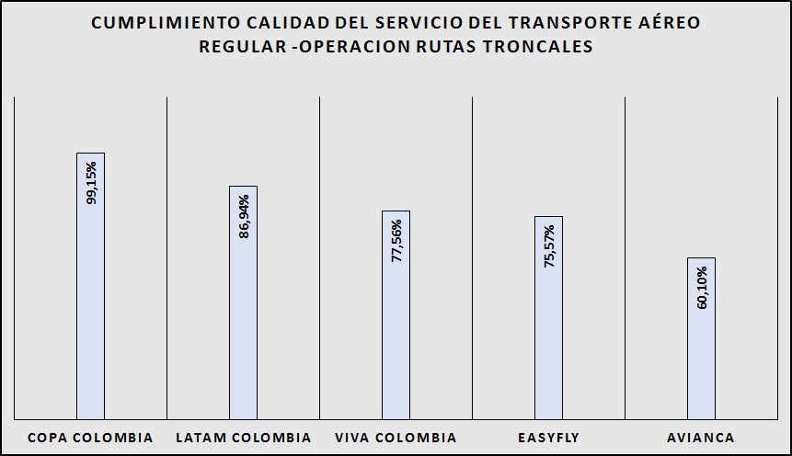
CUMPLIMIENTO CALIDAD DEL SERVICIO

Slide 10
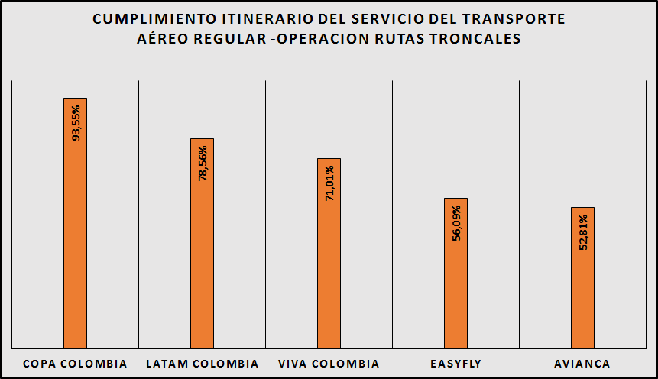
CUMPLIMIENTO DE ITINERARIO

Slide 11
CUMPLIMIENTO
OPERACIÓN RUTAS SECUNDARIAS
NACIONAL

Slide 12
INDICADORES OPERACIÓN RUTAS SECUNDARIAS
JULIO 2018

Slide 13
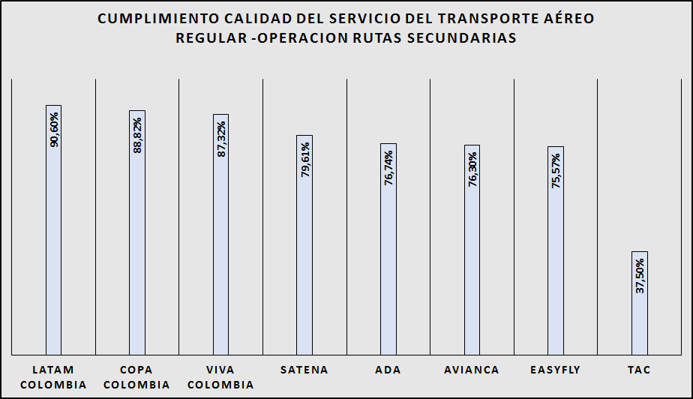
CUMPLIMIENTO CALIDAD DEL SERVICIO

Slide 14
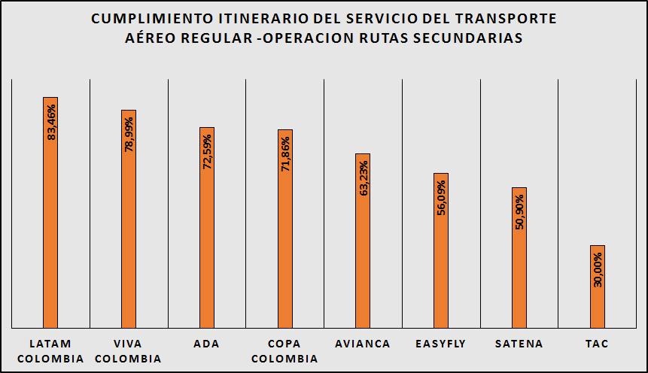
CUMPLIMIENTO DE ITINERARIO

Slide 15
CUMPLIMIENTO
OPERACIÓN INTERNACIONAL

Slide 16
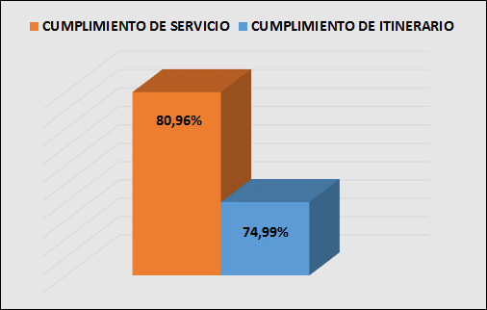
INDICADORES OPERACIÓN INTERNACIONAL
JULIO 2018

Slide 17
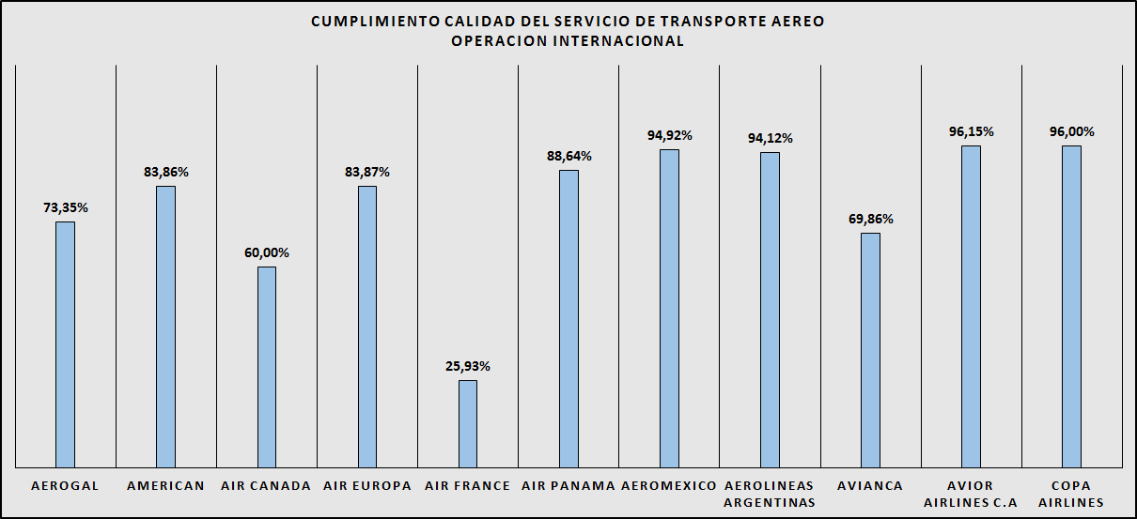
CUMPLIMIENTO CALIDAD DEL SERVICIO

Slide 18
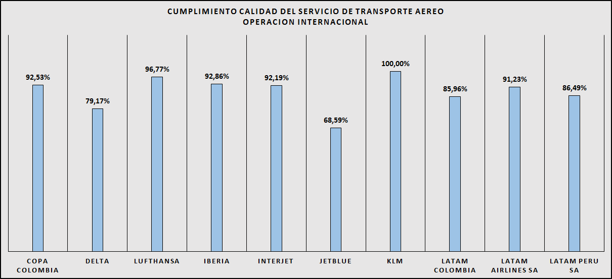
CUMPLIMIENTO CALIDAD DEL SERVICIO

Slide 19
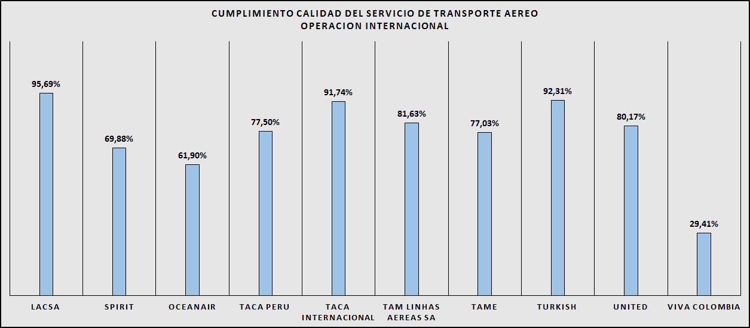
CUMPLIMIENTO CALIDAD DEL SERVICIO

Slide 20
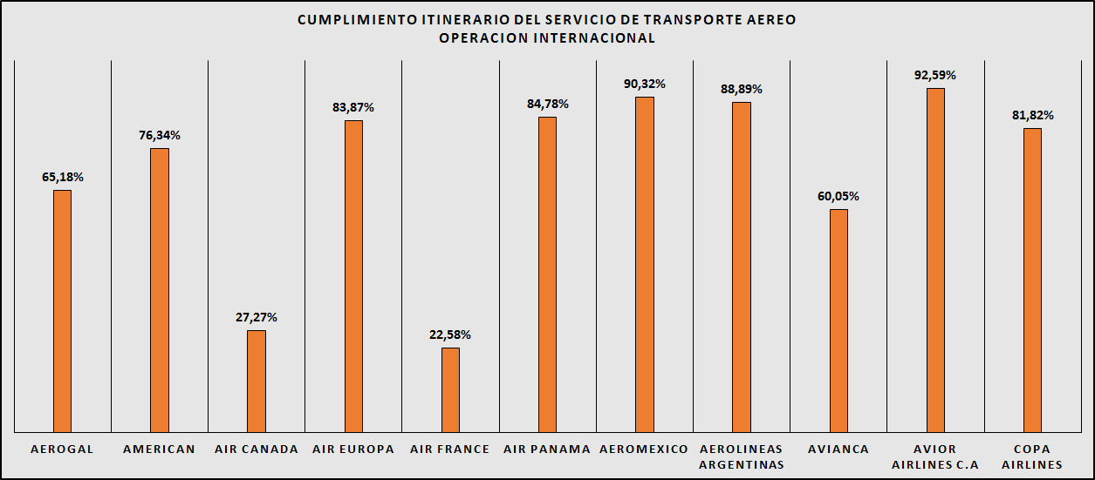
CUMPLIMIENTO DE ITINERARIO

Slide 21
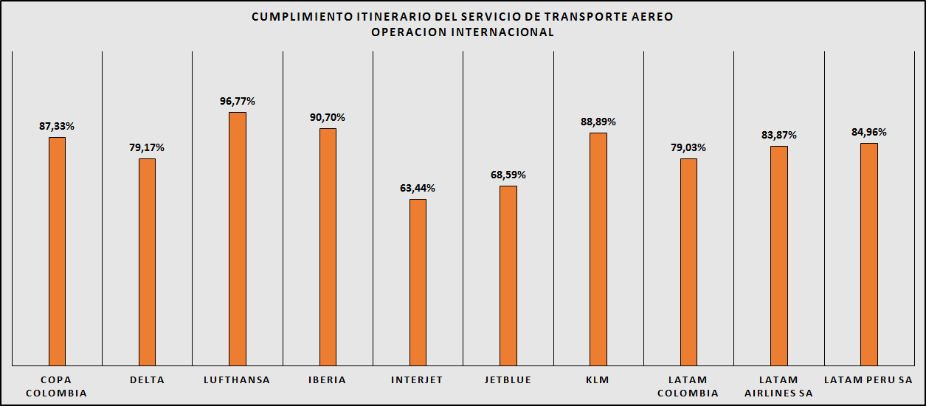
CUMPLIMIENTO DE ITINERARIO

Slide 22
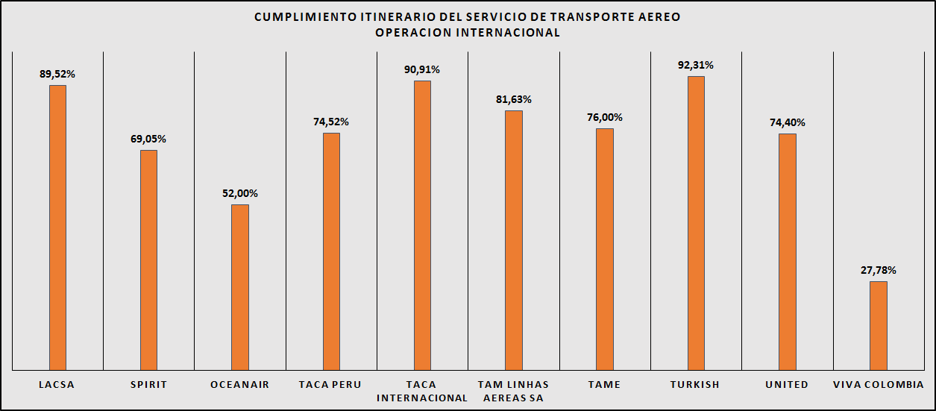
CUMPLIMIENTO DE ITINERARIO

Slide 23
FINAL INFORME

